Slide 1
A MEDLINE JÖVŐJÉRŐL a szemantikus web tükrében
Dr. Geges József
Ovidius Information Services Ltd,
West Sussex U.K.
ovidiusltd@mail.com

Slide 2
Válaszoljon őszintén
Hány fajta MEDLINE-t ismer?
Milyen MEDLINE-t használ?
Általában hány mezőt tölt ki keresései során?
Milyen „output” formát választ?
(probléma vagy dokumentum orientált keresést végez)
*
Gondolkodott már azon, hogy másként is lehetne használni a MEDLINE információt?

Slide 3
Alapelv
„OLYAN WEBRŐL ÁLMODOM, AMELYBEN A SZÁMÍTÓGÉPEK KÉPESSÉ VÁLNAK A HÁLÓZATON LEVŐ VALAMENNYI ADAT ELEMZÉSÉRE”
„ I have a dream for the Web in which computers
become capable of analyzing all the data in the Web”
Tim Berners-Lee, 1999

Slide 5
web 3.0
A technikai fejlődés törvényszerű következménye a gyors változás
A Web 1.0 és a Web 2.0 közötti különbség
Mennyiben más a Web 3.0
Felhasználói elvárások további változása
Információ-elméleti és informatikai problémák
Nyelvészeti kérdés (szintaxis, szemantika)

Slide 6
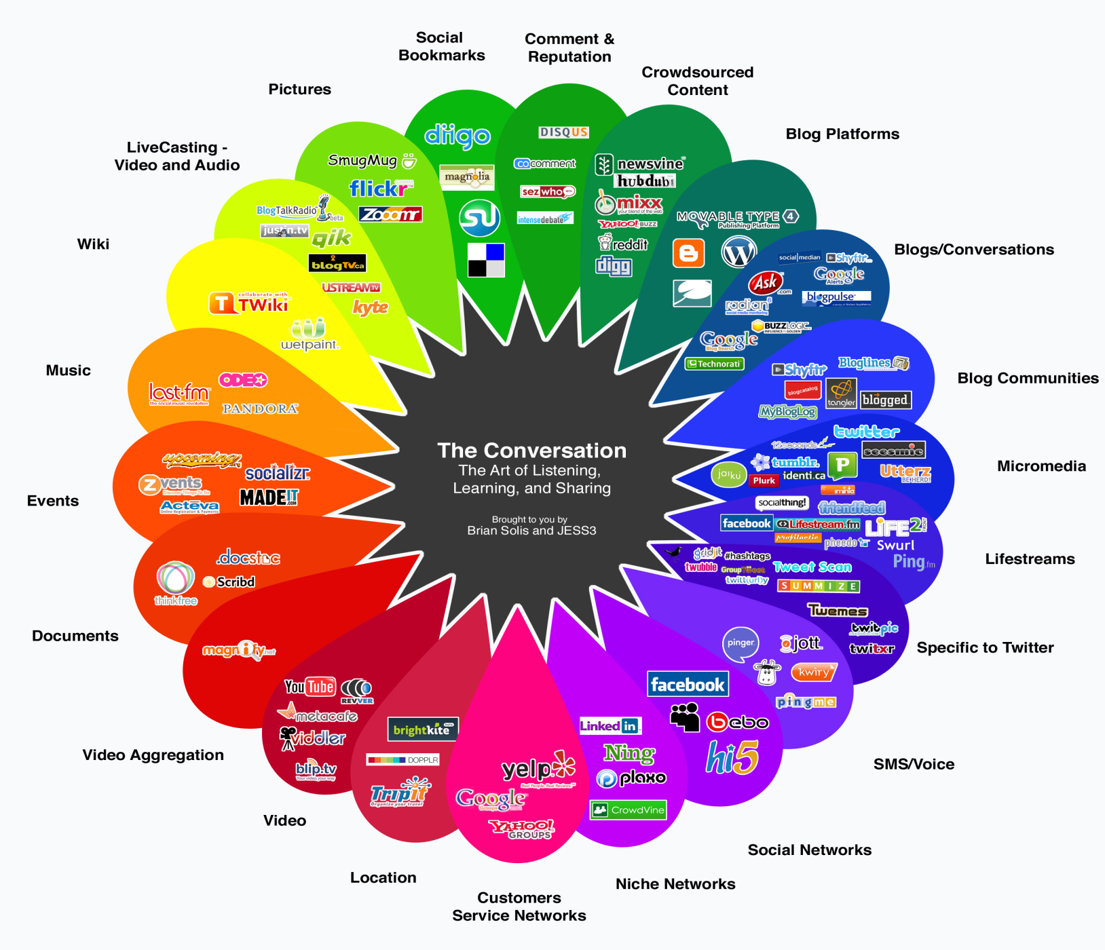
web 3.0 kihívása
HTML (Hyper Text Markup Language) – X(extensible)ML – XHTML – RDF (Resource Description Framework)  ? ? ?
adat (jel)  információ  jelentés
Ontológia*
A számítógép
ír-olvas
Felismeri a szöveget
WEB 1.0
Értelmeznie kell a leírtakat WEB 2.0 intelligencia
Metakeresők
Kognitív tudás WEB 3.0

Slide 7
web 3.0 elvárások
Felhasználó oldalról
Keresőgép oldalról
probléma orientált válaszok
értékelhető halmazok
értékelhető forma
könnyű kezelés
csoportosíthatóság
tiszta fogalmazás
pontos kifejezések használata
probléma legegyszerűbb megfogalmazása
strukturált adatállomány

Slide 8
Megoldás – keresőkön keresztül
Grafikus osztályozás
Kér(d)és elemzés
Szakmai adatbázisok
www.google.com
www.carrot2.org
www.touchgraph.com
www.ask.com
www.trueknowledge.com
www.yebol.com
S Z E M A N T I K U S K E R E S É S

Slide 9
Medline & web 3.0
A MESH biztosítja, hogy azonos nyelven beszéljünk – „szabványosított címszó készlet”
Kellően nagy tömegű adat áll rendelkezésre (a NLM által mindenki számára elérhető)
Nagyon könnyen ellenőrizhető az algoritmusok működése, hatékonysága, a halmazok alkalmazhatósága
Kialakult felhasználói keresési típusok és gyakorlat jellemezi a használókat

Slide 10
MEDLINE variációk csoportosítása
Találatok rangsorolása szerint
Az osztályozási elvek szerint
Kapcsolati és értelmezés halmazok szerint
A felhasználói felület elfogadottsága szerint
Hozzáférhetőség szerint
Ezen kritériumok alapján 28 féle MEDLINE-t használhatunk

Slide 11
Keresés és Megjelenítés
Az algoritmusok technikailag és formailag is nagyon különbözőek
Megfelelő módon láttatni kell a válaszok egész halmazát, hogy azokat értelmezni is tudjuk
osztályozhatóság,
vizualitás lehetősége,
felhasználói rendezhetőség,
megjelenítés, áttekinthetőség

Slide 12
PubMed változása

Slide 13
A PubMed változása

Slide 14
MEDLINE találatkezelés
SemMed
RefMed* | 2010 | A visszajelzések típusától független elemzés, pontosítás + egészségipari adatbázis
Quertle | 2009 | Elméleti kategóriák szerinti keresés
MedlineRanker | 2009 | Osztályozásokkal pontosított eredménylista
MiSearch* | 2009 | Visszacsatolásokkal javított halmaz
Hakia | 2008 | Szemantikus keresés továbbfejlesztése
SemanticMED ⇨ | 2008 | A kognitív technológia alkalmazásának kezdete
MScanner | 2008 | Több szintű osztályozás révén nyert plusz találatok
eTBLAST | 2007 | Hasonló témájú teljes szövegek keresése (unikális)
PubFocus | 2006 | IF és idézettség szerinti osztályozás
Twease | 2005 | Keresőszavak kiterjesztett készlete, bővítése
http://skr3.nlm.nih.gov/SemMedDemo/

Slide 15
Szemantikus web keresői „Find what I mean not what I type”
- német fejlesztésűek (2010-ben Német Ipari Nagydíj)
- MESH alapok mellett használ saját ontológiai adatbázist
- Generikus szoftver, amelynek algoritmusa más
adatbázisokra is áttehető
- grafikai megjelenítés, kezelhetősége, áttekinthetősége
miatt sokan kedvelik
http://www.gopubmed.org
GO Keresők

Slide 16
Szemantikus web keresői „Find what I mean not what I type”
- 24 éves ontológia munka eredménye áll mögötte
- több tématerületet is felépítettek
- a MEDLINE és a Wikipeadia volt a teszt adatállomány
- jelenlegi fejlesztések a vizualitás és találatkezelés javítása irányába történnek
http://www.cognition.com
Cognition

Slide 17
Szemantikus web keresői „Find what I mean not what I type”
- nem válhat általános keresővé a limitálás miatt
- keresőalgoritmusa több nyelven is működik, de jelenleg angol hátterű adatbázisokkal „tömték ki”
- átlagosan 10 „cluster”-t futtat, generalizál
- nagyon kifinomult párhuzamos háttér keresést végez pl: cure, treat, therapy, look after
http://hakia.com/
Hakia

Slide 18
Szemantikus web keresői
SENSEBOT:
- szövegértelmezést és szövegkapcsolati összefoglalást végező algoritmussal rendelkezik (szövegfelhő)
- sokan használják ha egy problémát át kell tekinteni vagy pontosítani
- sajnos nagyon igénytelen a megjelenése
- a keresés eredménye mindig kész válasz
http://www.sensebot.net/

Slide 19
Szemantikus web keresői „Find what I mean not what I type”
DeepDyve
- a többivel szembeni előnye abban van, hogy a „deep web” birodalmában tudományos folyóiratok feltárására is hatékonyan használható
- tudományterületenkénti előválogatással rendelkezik
- szinte határtalan hosszú kereső kifejezést használhatunk
- a nagyon komplex találati halmaz ellenére is jól
tájékozódhatunk benne
http://www.deepdyve.com/

Slide 20
Szemantikus web keresők
… amelyek valamiben nagyon jók, de még további fejlesztés alatt állnak és nem kapcsolódnak a MEDLINE-hoz. Csak technológiai jelentőségűek:
SWSE – több belső fejlett technológia újdonsággal bír
KOSMIX – Time Warner tulajdon, $20M dollárba került
EXALEAD – nagy erőssége a képek keresésében van
LEXXE – Q&A típusú kereső (2011 szept. 27 újra indul)
POWERSET – megvette a Microsoft – BING lett belőle
SWOOGLE – nagyon ígéretes volt, de háttérbe szorult

Slide 21
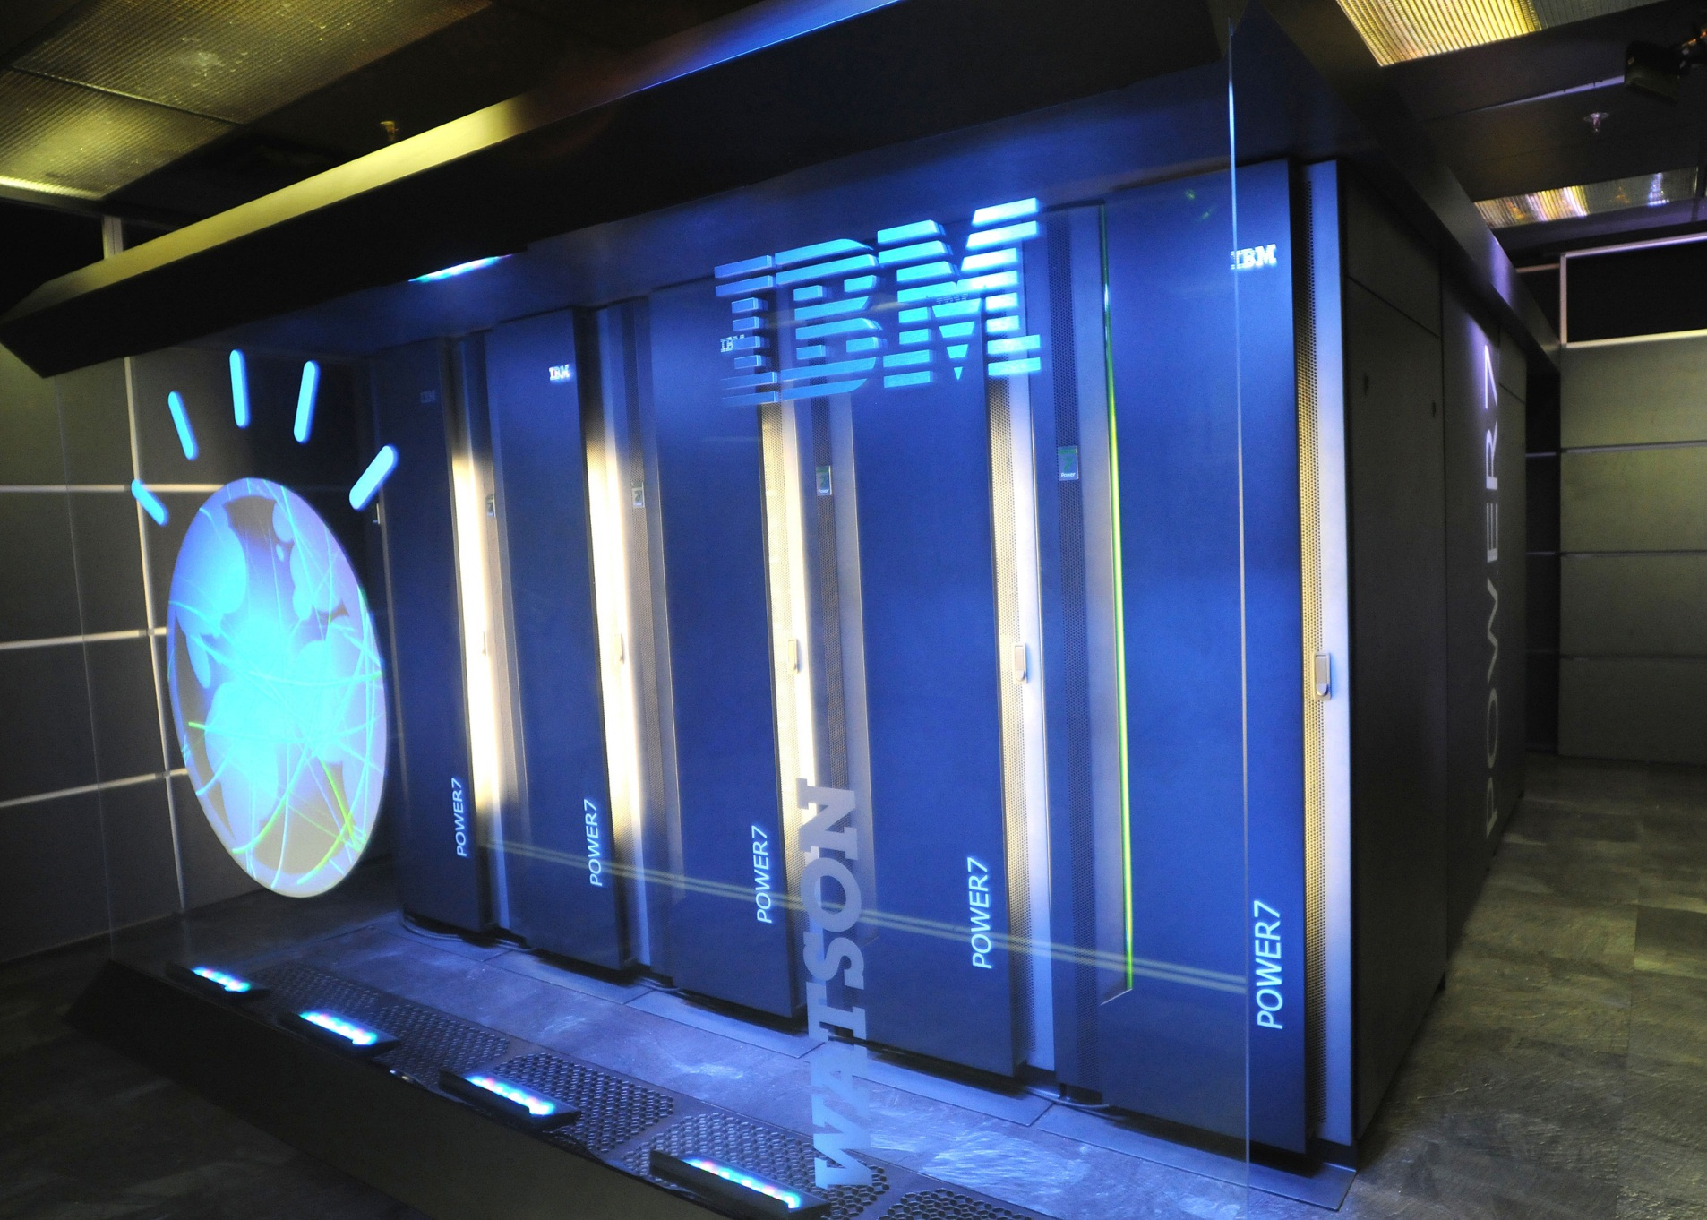
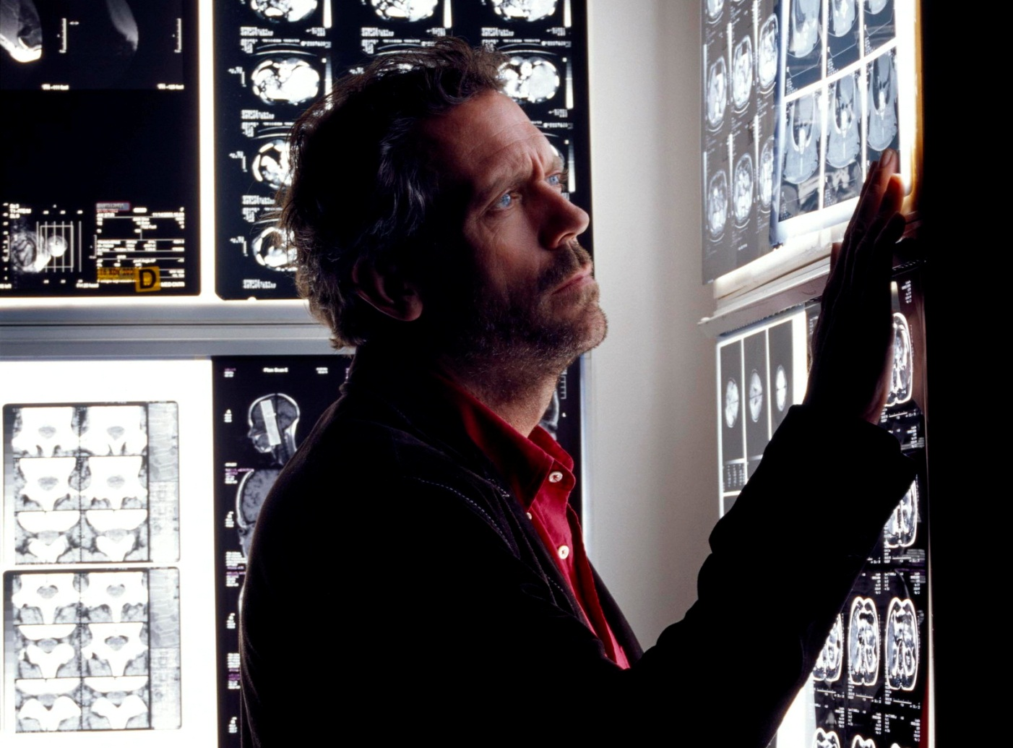
A megvalósulás két útja
Dr. WATSON
HOUSE
???
„The WellPoint application will combine data from three sources: a patient's chart and electronic records that a doctor or hospital has, the insurance company's history of medicines and treatments, and Watson's huge library of textbooks, medical journals and databases.”

Slide 22
Munkájukhoz további sok sikert kívánok!

